Slide 1







VIẾT
Chữ hoa L

Slide 2



YÊU CẦU CẦN ĐẠT
Kiến thức, kĩ năng
- Biết viết chữ viết hoa L cỡ vừa và cỡ nhỏ.
- Viết đúng câu ứng dựng: Làng quê xanh mát bóng tre.
Năng lực, phẩm chất
- Rèn cho HS tính kiên nhẫn, cẩn thận.
- Có ý thức thẩm mỹ khi viết chữ.

Slide 3

VIẾT
CHỮ HOA L

Slide 4


Chữ hoa L

Slide 5

Chữ hoa L cỡ vừa
a. Chữ hoa L cao bao nhiêu ô li?
→ Cao 5 ô li.
b. Chữ hoa L rộng bao nhiêu ô li?
→Rộng 4 ô li rưỡi.

Slide 6
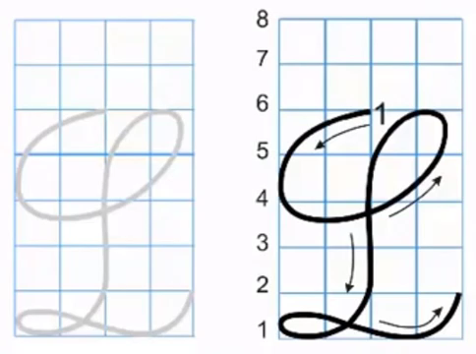

Viết chữ hoa L cỡ vừa

Slide 7

Chữ hoa L cỡ nhỏ
a. Chữ hoa L cao bao nhiêu ô li?
→ Cao 2 ô li rưỡi.
b. Chữ hoa L rộng bao nhiêu ô li?
→Rộng gần 2 ô li .

Slide 8
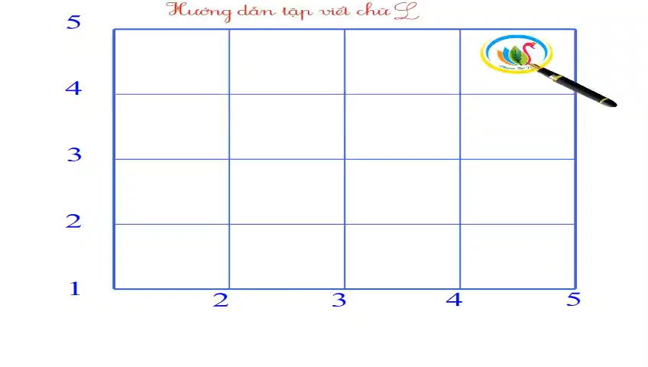

Viết chữ hoa L cỡ nhỏ

Slide 9

、
VIẾT CÂU
ỨNG DỤNG

Slide 10


Viết ứng dụng
Làng q uê xanh mát bóng tre.
a. Chữ cái nào được viết hoa?
b. Khoảng cách giữa các chữ ghi tiếng như thế nào?
c. Những chữ cái nào cao 2 ô li ǟưỡi?
→ Chữ L.
→ Khoảng cách giữa các chữ ghi tiếng là 1 con chữ o.
→ Chữ L, h, b, g.

Slide 11

VIẾT
VỞ TẬP VIẾT

Slide 12
DẶN DÒ
Hoàn thành vở tập viết.

Slide 13
CHÚC CÁC EM
HỌC TỐT

Slide 14

GIÁO ÁN ĐIỆN TỬ LỚP 4
GIÁO ÁN ĐIỆN TỬ LỚP 2 & LỚP 3
Bộ Kết nối tri thức
Soạn bài giảng yêu cầu các khối lớp
Thiết kế bài giảng E – Learning
MĂNG NON – TÀI LIỆU TIỂU HỌC
Mời truy cập: MĂNG NON- TÀI LIỆU TIỂU HỌC | Facebook
SĐT ZALO : 0382348780 - 0984848929

